Slide 1

IT R&D Global Leader
[별첨 5]
원전 계측제어 사이버보안
취약점 점검 기술 V2.0
ETRI
Technology Marketing
Strategy
최양서 (yschoi92@etri.re.kr)
정보보호연구본부 보안취약점분석연구실
지능화융합연구소/정보보호연구본부

Slide 2

  목 차
  ----------------------------------------------
  1. 기술의 개요
  2. 기술이전 내용 및 범위
  3. 경쟁기술과 비교
  4. 기술의 사업성
  - 활용분야 및 기대효과
  5. 국내외 시장 동향

Slide 3
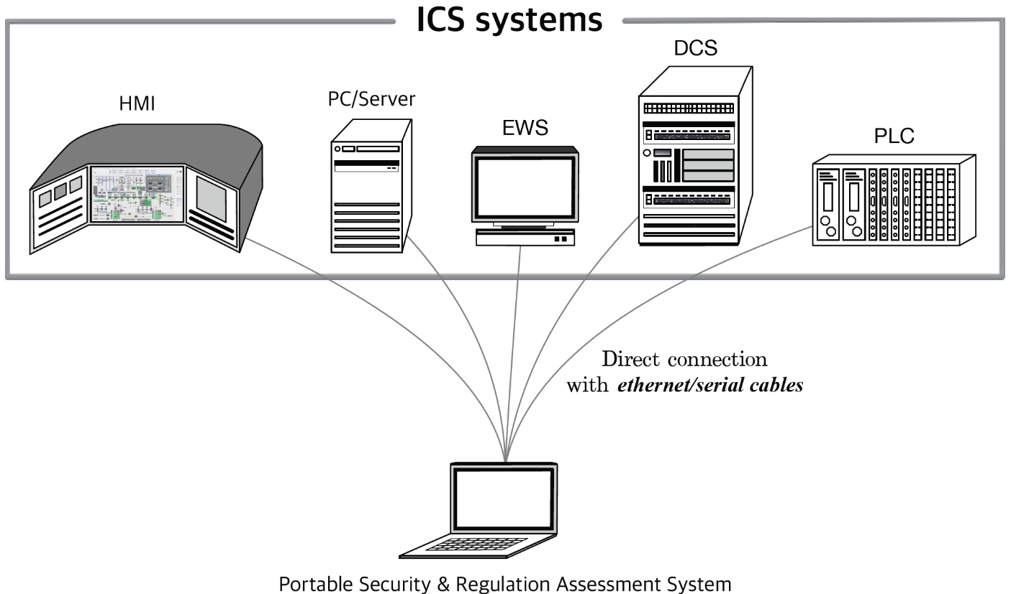
1. 기술의 개요
원자력발전소 디지털 I&C 운영 시스템 취약점 및 규제지침 점검 기술 V2.0
  본 기술은 원자력발전소 디지털 I&C 계통에서 운영되는 IPS, DCS, PLC 시스템에 대한 취약점 및 규제지침을 점검하는 기술임
I&C Systems
IPS
DCS
PLC

Slide 4
1. 기술의 개요
개발 기술 구성

Slide 5
1. 기술의 개요
취약점 및 규제지침 점검 대상
  점검 대상 시스템: APR-1400 한국형 원자로를 이용한 원자력발전소에서 사용하는 디지털 계측제어(Instrumental & Controls) 계통에서 운영되는 IPS, DCS 및 PLC 시스템
    IPS: Information Processing System
      다양한 형태 및 운영체제가 활용되는 정보 처리 시스템으로 운영자에게 정보를 전달하는 HMI(Human Machine Interface)장치, 수집된 정보를 처리하는 PC 및 서버, 그리고 DCS, PLC 등을 제어하기 위해 사용되는 EWS(Engineering Workstation)으로 구성됨
    DCS: Distributed Control System
      비안전계통의 다양한 디지털 및 아날로그 신호를 수집하여 IPS로 전달하고, 수집된 신호에 따라 특정 행위를 수행하는 장치
    PLC: Programmable Logic Controller
      안전계통의 다양한 디지털 및 아날로그 신호를 수집하여 IPS로 전달하고, 수집된 신호에 따라 특정 행위를 수행하는 장치

Slide 6
1. 기술의 개요(1/2)
점검 대상 시스템에 대한 취약점 및 규제지침 점검
  취약점 점검 기능
    점검 대상 시스템을 인지 후 관련된 취약점 제시
    취약점 데이터베이스(NVD, NIST) 구축 및 사전 업데이트
      NVD: National Vulnerability Database
    네트워크(TCP, UDP)를 이용한 점검 및 직렬통신을 이용한 점검 수행
      IPS, DCS – 네트워크 기반 점검
      PLC – 직렬통신 기반 점검
  규제지침 점검 기능
    점검 대상 시스템이 준수해야 하는 규제지침의 준수여부를 확인
    규제지침: 한국원자력통제기술원, 원자력시설등의 컴퓨터 및 정보시스템 보안 기술기준 (RS-015)
    자동 점검이 가능한 점검 항목만을 점검 수행

Slide 7
1. 기술의 개요(2/2)
점검 대상 시스템에 대한 취약점 및 규제지침 점검
  운영환경 특징기반 취약점 위험도 산출 기능
    취약점 데이터베이스(NVD, NIST) 구축 및 사전 업데이트
    운영 시스템 관련 취약점 검색
    검색된 취약점에 대한 해당 시스템 운영환경 특징 반영
    운영환경 특징을 반영한 취약점 위험도 재계산

Slide 8
1. 기술의 개요
취약점 점검 기능
  네트워크 기반 취약점 점검 기능(IPS, DCS 대상)
    사용자가 선택하는 특정 네트워크 대역에 대한 네트워크 스캐닝
    운영중인 시스템의 운영체제 및 제공 서비스 확인 및 관련 취약점 제시
    운영중인 시스템에 대한 영향 최소화 기법 적용
      총 생성 네트워크 트래픽 조절
      정상 트래픽만을 이용한 정보 수집
  직렬통신 기반 취약점 점검 기능(PLC 대상)
    최초의 직렬통신 인터페이스를 이용한 점검
    점검 대상 PLC의 버전 및 구성 정보 수집을 통한 운영 시스템 인지
    관련 취약점 제시
    지정된 장치에 대한 직렬통신 프로토콜 분석을 통해 정보 수집 인터페이스 개발

Slide 9
1. 기술의 개요
규제지침 점검 기능
  자동점검 항목 도출
    전체 규제지침 점검 항목 중 자동 점검이 가능한 항목을 도출
    자동점검 가능한 항목에 대해 점검 수행
  네트워크 기반 취약점 점검 기능(IPS, DCS 대상)
    Telnet, SSH, SMB 프로토콜을 이용한 규제지침 점검
    점검 대상 시스템별 점검 방안 개발 → 플러그인 화
    설정 점검 형태로 진행
  직렬통신 기반 취약점 점검 기능(PLC 대상)
    직렬통신을 이용한 정보 수집
    플러그인 형태로 점검 방안 제공

Slide 10
1. 기술의 개요
운영환경 특징기반 취약점 위험도 산출
  운영환경 특징 정의
    NEI13-10에서 정의된 운영환경 특징 반영
    최초 정의된 취약점에서 요구되는 공격벡터 분석을 통한 공격 방법 추출
    운영환경 특징에 따른 가중치 부여
    가중치 기반 위험도 재계산
    기본 위험도 산출 방식은 CVSS3.0 방법 적용

Slide 11

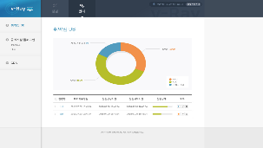
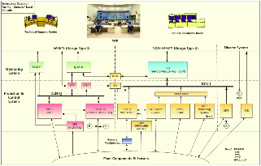

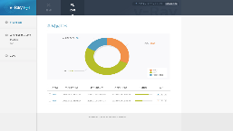
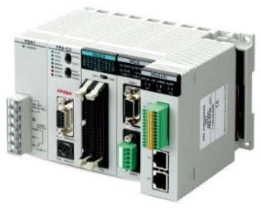
1. 기술의 개요
취약점 점검 및 규제지침 확인 과정
  IPS 및 DCS 대상
  PLC 대상
3: 수집 응답 packet 분석
(운영체제 및 서비스 특정)
1: 점검 대상 시스템 probing packet 전송
2: Probing packet 응답 수집
IPS 및 DCS
생성 트래픽 규모 제어
4: 관련 취약점 항목 도출
(from 취약점 DB)
4: 점검 대상 특정 및 관련 취약점 추출
1: 점검 대상 시스템 연결
(시리얼 포트)
PLC
2: 점검 대상 확인을 위한 명령 전송
(필요 정보 수집)
3: 명령 응답 수집

Slide 12
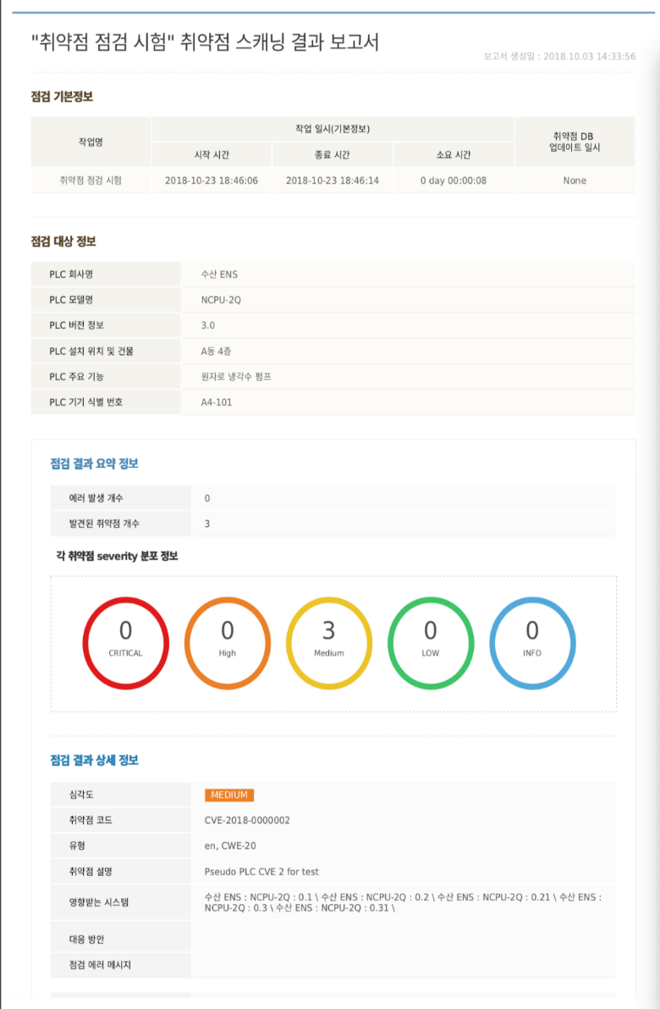
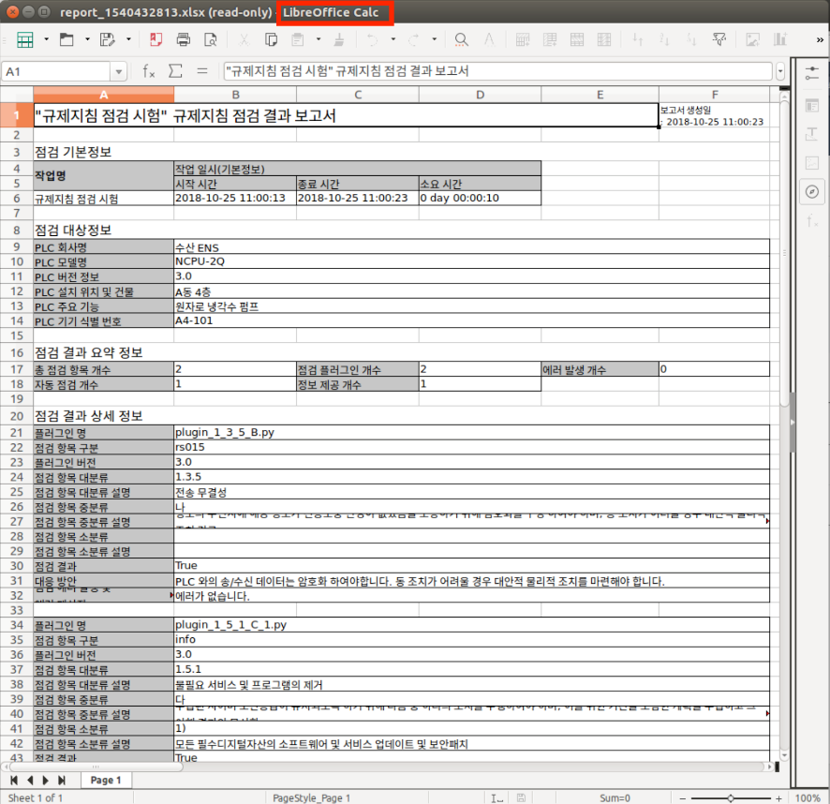
1. 기술의 개요
점검 결과 보고서 생성
  요약본 및 세부 보고서 제공
  PDF, HTML, EXCEL 포맷 보고서 제공

Slide 13
2. 기술이전 내용 및 범위
기술이전 세부 기술
  A. 기술명 : 원전 계측제어 사이버보안 취약점 점검 기술
  B. 기술명 : 원전 계측제어 장치 운영환경 특징기반 취약점 산출 기술
  C. 기술명 : 원전 계측제어 장치 규제지침 플러그인 정규화 및 관리 기술

Slide 14
2. 기술이전 내용 및 범위
  A. 원전 계측제어 사이버보안 취약점 점검 기술
  이전 내용
    APR-1400 원자력발전소의 디지털 계측제어계통에서 운영되는 IPS, DCS 및 PLC 시스템에 대한 접근, 정보수집 기능
    취약점 점검을 위한 NVD 취약점 데이터베이스 구축(스크립트 제공)
    통신 프로토콜 및 송수신 데이터 분석을 통한 점검 대상 시스템(IPS, DCS 및 PLC) 접속 및 분석 결과 수집 기능
    점검 대상 시스템에 존재 가능한 취약점 목록 제공
    점검 대상 시스템의 규제지침 준수 여부 확인 기능 제공
  이전 범위
    소스코드: 원전 계측제어 사이버보안 취약점 점검 프로그램
    문서: 시스템 설계서, 개발문서, 기술문서

Slide 15
2. 기술이전 내용 및 범위
  B. 원전 계측제어 장치 운영환경 특징기반 취약점 산출 기술
  이전 내용
    APR-1400 원자력발전소의 디지털 계측제어계통에서 운영되는 IPS, DCS 및 PLC 시스템에 대한 기 존재하는 취약점에 대하여 해당 장치의 운영환경 특징을 반영하여 위험도를 산출하는 기술
  이전 범위
    소스코드: 원전 계측제어 장치 운영환경 특징기반 취약점 산출 프로그램
    문서: 기술문서

Slide 16
2. 기술이전 내용 및 범위
  C. 원전 계측제어 장치 규제지침 플러그인 정규화 및 관리 기술
  이전 내용
    APR-1400 원자력발전소의 디지털 계측제어계통에서 운영되는 IPS, DCS 및 PLC 시스템에 대한 규제지침 점검을 수행함에 있어서 점검 방안을 사용자가 직접 구성할 수 있는 인터페이스와 정규화된 방식의 플러그인 생성 기술이 포함되어 있는 기술
  이전 범위
    소스코드: 원전 계측제어 장치 규제지침 플러그인 정규화 및 관리 프로그램
    문서: 기술문서

Slide 17
2. 기술이전 내용 및 범위
기술 개발 현황
  기술성숙도(TRL : Technology Readiness Level) 단계 : ( 5 )단계
구 분 | 단계 | 정 의 | 세 부 설 명
기초 연구 단계 | 1 | 기초 이론/실험 | ∘기초이론 정립 단계
 | 2 | 실용 목적의 아이디어, 특허 등 개념정립 | ∘기술개발 개념 정립 및 아이디어에 대한 특허 출원 단계
실험 단계 | 3 | 실험실 규모의 기본성능 검증 | ∘실험실 환경에서 실험 또는 전산 시뮬레이션을 통해 기본성능이 검증될 수 있는 단계 ∘개발하려는 부품/시스템의 기본 설계도면을 확보하는 단계
 | 4 | 실험실 규모의 소재/부품/시스템 핵심성능 평가 | ∘시험샘풀을 제작하여 핵심성능에 대한 평가가 완료된 단계 ∘3단계에서 도출된 다양한 결과 중에서 최적의 결과를 선택하려는 단계 ∘컴퓨터 모사가 가능한 경우 최적화를 완료하는 단계
시작품 단계 | 5 | 확정된 소재/부품/ 시스템 시작품 제작 및 성능 평가 | ∘확정된 소재/부품/시스템의 실험실 시작품 제작 및 성능 평가가 완료된 단계 ∘개발 대상의 생산을 고려하여 설계하나 실제 제작한 시작품 샘플은 1~수개 미만인 단계 ∘경제성을 고려하지 않고 기술의 핵심성능으로만 볼 때, 실제로 판매가 될 수 있는 정도로 목표 성능을 달성한 단계
 | 6 | 파일롯 규모 시작품 제작 및 성능 평가 | ∘파일롯 규모(복수 개~양산규모의 1/10정도)의 시작품 제작 및 평가가 완료된 단계 ∘파일롯 규모 생산품에 대해 생산량, 생산용량, 불량률 등 제시 ∘파일롯 생산을 위한 대규모 투자가 동반되는 단계 ∘생산기업이 수요기업 적용환경에 유사하게 자체 현장테스트를 실시하여 목표 성능을 만족시킨 단계 ∘성능 평가 결과에 대해 가능하면 공인인증 기관의 성적서 확보
실용화 단계 | 7 | 신뢰성평가 및 수요기업 평가 | ∘실제 환경에서 성능 검증이 이루어지는 단계 ∘부품 및 소재개발의 경우 수요업체에서 직접 파일롯 시작품을 현장 평가(성능 및 신뢰성 평가) ∘가능하면 인증기관의 신뢰성 평가 결과 제출
 | 8 | 시제품 인증 및 표준화 | ∘표준화 및 인허가 취득 단계
사업화 | 9 | 사업화 | ∘본격적인 양산 및 사업화 단계 ∘6-시그마 등 품질관리가 중요한 단계

Slide 18
3. 경쟁기술과 비교
취약점 점검 기술 관련
  유사점
    취약점 점검 기술의 동작 방식 자체는 기존 기술과 유사
  본 기술의 특징
    APR-1400 원전 디지털 I&C 운영시스템에 대한 취약점 점검 도구는 유일
    생성 트래픽 양 제어를 통한 취약점 점검 행위가 기존 장비에 미치는 영향을 최소화
    수동 취약점 점검 기능 제공
      신규 취약점 키워드 기반 관련 장치 및 시스템(CDA)
        - CDA: Critical Data Asset, 원전 내 운영시스템 자산
      기존 장비 영향 0
    원전 운영시스템의 운영환경 특징을 반영한 위험도 재산출 기술은 전무함

Slide 19
3. 경쟁기술과 비교
규제지침 점검 기술 관련
  유사점
    동작 방식 자체는 기존 설정 점검 도구와 유사
  본 기술의 특징
    원자력발전소 내 시스템을 대상으로 규제지침(RS-015) 항목의 준수 여부를 확인하는 기술은 본 기술이 유일
    → 자동점검이 가능한 항목만을 대상으로 점검 수행
    Agentless 방식으로 점검 대상 시스템에 추가 프로그램 설치를 진행하지 않음
    다양한 프로토콜을 제공하여 운영 시스템 환경에 따라 적절히 선택하여 진행할 수 있음
    점검 플러그인의 추가를 통해 점검대상 시스템 및 점검 항목의 확장 가능

Slide 20
3. 경쟁기술과 비교
취약점 위험도 계산 기술 관련
  유사점
    취약점의 위험도를 산출한다는 점에서는 유사한 면이 있음
  본 기술의 특징
    APR-1400 원전 디지털 I&C 운영시스템에 대한 운영환경 특징을 반영하여 취약점의 위험도를 산출한다는 점은 본 기술이 유일함

Slide 21
4. 기술의 사업성
예상 응용제품 및 서비스
  이전 기술의 취약점 점검 대상은 원자력발전소 운영시스템이나, 핵심 기술에 대한 이해를 바탕으로 기존 산업제어시스템에 대한 취약점 점검에 활용 가능함
예상 제품/서비스 | 예상 수요자(층)
원자력발전소 디지털 계측제어 시스템 취약점 및 규제지침 점검 도구 | 취약점 점검도구 개발 업체 한수원 등 원자력발전소 운영시스템 보안성 평가 업체
산업제어시스템 취약점 및 규제지침 점검 도구 | 취약점 점검도구 개발 업체 산업제어 시스템 보안성 평가 업체
취약점 위험도 확인 도구 | 취약점 점검도구 개발 업체 주요 산업시설 운영 부서

Slide 22
4. 기술의 사업성
사업성
  상용화를 위한 생산설비 등 추가비용
    S/W 이므로 생산 설비 등에 대한 추가비용은 없음
  상용화를 위한 추가적인 기술개발 내용 → 이전 기술 통합 등 약간
예상 제품 /서비스 | 예상단가 (천원) | 이전 기술의 비중(%) | 잠재적/현재적 경쟁자와 가격,시장 등에서 경쟁상 유리한 점 | 판매 가능 시기
산업제어시스템 취약점 및 규제지침 점검 시스템 | 50,000 / 취약점 점검 서비스 | 80% | a. 가격경쟁력면: 기존 외산 제품에 비해 저렴하며 기능 요구사항에 따라 변동 가능 b. 시장환경면: 방대한 수의 원전 등에서 활용되는 산업제어시스템의 취약점 및 규제지침 준수 여부 점검을 위해 사용되는 기술로 아직까지는 관련 제품이 전무한 상황이라 해당 분야에 대한 기술적 우위를 차지할 수 있어 시장 환경면에서는 유리하다고 할 수 있음 c. 기타: 국내 APR-1400원자력발전소에 대한 점검 도구는 유일 | 2020

Slide 23
4. 기술의 사업성
기술이전 업체 조건
  특별한 제약조건은 없음
  단, 원자력발전소 운영시스템에 대한 이해 또는 산업제어시스템에 대한 취약점 점검 방안에 대한 이해가 있어야 유리함
사업화 시 제약조건
  취약점 점검 대상인 원자력발전소 디지털 I&C 시스템에 대한 기능적 환경적 이해가 있어야 사업화 가능
  RS-015 등과 같은 규제지침에 대한 이해 필요
  추가적인 기술 개발은 필요 없으나, 직접적인 활용을 위한 인허가 과정이 필요할 수 있음
  특정 시스템의 운영환경 특징을 적용한 취약점 재산출 도구는 특별한 제약조건이 없음

Slide 24
5. 국내외 시장 동향
국내외 취약점 점검도구 시장 규모
  전 세계 위험기반 취약점 관리 분야는 51.52% 정도의 CAGR을 보일 것으로 예상되며, 2018년 80백만불 수준에서 2023년 639백만불 정도가 될 것으로 전망됨
  해외시장과 마찬가지로 국내에서도 사회기반시설(철도, 방범, 화재), 전력설비, 오일/가스 수송 및 저장, 석유화학플랜트, 수처리 설비 등 많은 산업분야에서 제어시스템 사용 증가로 인해 제어시스템 사이버보안 시장이 증대할 것으로 전망됨
  국내외 시장규모(단위: 해외:백만불, 국내:억원)
    해외 시장규모 산출근거: Gartner 보고서 “Forecast Analysis: Risk-Based Vulnerability Management, Worldwide”에서 제시한 2018~2023년도 총 매출, 2024년도는 추정치 (CAGR 51.52%)
    국내 시장규모 산출근거: 2018 국내 정보보호산업 실태조사(KISIA, 2018.12)에서 제시한 국내 2018년도 취약점 분석시스템 매출 규모를 기준으로 국내 정보보호산업 매출 추이의 정보보안 분야 CAGR(9.1%)을 적용하여 2020~2024년도 매출을 추정
관련 제품 /서비스 | 시장 | 1차년도 (2020) | 2차년도 (2021) | 3차년도 (2022) | 4차년도 (2023) | 5차년도 (2024) | 합계
취약점 점검도구 솔루션 | 해외 | 210 | 315 | 457 | 639 | 893 | 2,514
 | 국내 | 1,140 | 1,268 | 1,412 | 1,571 | 1,749 | 7,140

Slide 25
5. 국내외 시장 동향
관련제품 국내외 시장 동향
  국내 및 국외의 취약점 점검도구 판매는 널리 이루어지고 있음
  원자력발전소 내 운영 시스템에 대한 취약점 및 규제지침을 동시에 점검할 수 있는 도구는 전무한 상황임
  원전 운영환경 특징을 반영한 취약점 위험도 산출 기술은 전무함
  관련 업체
구분 | 업체명 | 제품명 | 제품 특징
국외 | Tenable | Nessus | 네트워크 보안 취약점 점검 도구
 | Immunity | Canvas | 산업제어 시스템에 대한 취약점 점검 제품 출시
국내 | 나일소프트 | 시스템 및 네트워크 취약점 스캐너 | 일반적인 IT 시스템을 대상으로 호스트 및 네트워크 취약점 점검을 수행하는 취약점 스캐너

Slide 26

감사합니다.
www.etri.re.kr
♣ 연락처 : 정보보호연구본부, 최양서 책·연 (042-860-3982, yschoi92@etri.re.kr)

